Slide 1
プロジェクト学習 第9回

Slide 2
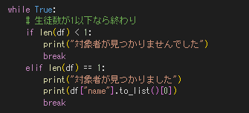
アキネイターのコード解説
1
2
3
4
5
6
7
8
9
・1行目 while True
抜け出すまで，ずっと中身をループして繰り返す
・3行目 len(df) < 1
生徒のデータが入ったDataFrameの長さが０
→ 生徒を絞りすぎて生徒がいなくなった
・6行目 len(df) == 1
生徒のデータが入ったDataFrameの長さが１
→ 生徒が一人になって答えが出た
最終的な答えを出すコード．
DataFrameの長さが０か１かで終わる．

Slide 3
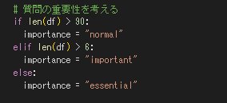
アキネイターのコード解説
1
2
3
4
5
6
7
・2行目 len(df) > 90
生徒数が210なので，大体半分以下の90人より少なくなるまで，「normal」の質問から選ぶ
・4行目 len(df) > 6
6人以上90人以上だと「important」の質問から選ぶ
質問の重要性を考える．
これは一緒に作りました．

Slide 4

アキネイターのコード解説
1
2
3
後で書くのですが，同じ質問を繰り返さないために，質問したものを消していきます．
そのときに，重要度別で分けた質問グループが消してなくなる時があります．そのときに一番多い「normal」グループから選びます．
難しいので次ページ →

Slide 5

アキネイターのコード解説
後で書くのですが，同じ質問を繰り返さないために，質問したものを消していきます．
そのときに，重要度別で分けた質問グループの質問が無くなる時があります．そのときに一番多い「普通」グループから選びます．
例えば，“出席番号”，“部活”，“誕生日”，“住所”を続けて質問してしまうと，
「essential」グループの質問が無くなってしまいます．
このとき，質問が無くてエラーになってしまいます．
なので対策として，代わりに「normal」グループから選びます．

Slide 6
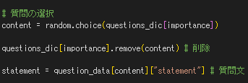
アキネイターのコード解説
1
2
3
4
5
6
・2行目 random.choice ー ランダムに選ぶ
選んだ質問グループの中からランダムで質問を選ぶ
例）「normal」グループからランダムで選んで
「性別」を選ぶ
・4行目 remove ー 削除する
さっき言った通り，選んだ質問を質問グループの中から削除する

Slide 7
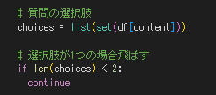
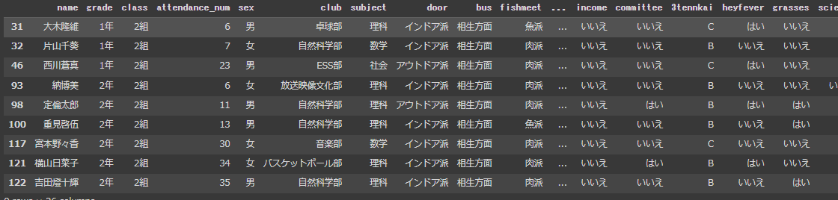
アキネイターのコード解説
1
2
3
4
5
6
下の表にように，”bus”が“相生方面”の人しかいないような表になることがある．
このとき，“相生方面”以外 を選択すると，人がいなくなってしまうので，
質問を選んだ時に確認して，選択肢が一つしかないとき，いったん飛ばしている．

Slide 8
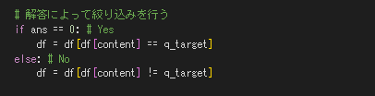
アキネイターのコード解説
1
2
3
4
5
質問の答えによって，生徒を絞っている．
これも前やりましたね．

Slide 9

分析
分析をいっぱいしてください！！
分析の仕方の例を挙げておきます．
例の丸コピはなるべく発表に使わないでね（別の関係はOK）
１．
“bus” が “新宮方面” の人の答えの出るまでの回数が
普通に比べて少ない！調べてみよう．

Slide 10
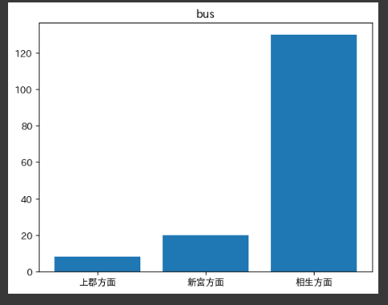
分析
２．
全体的に新宮方面が少ないことがこの棒グラフからわかる！

Slide 11
分析
“bus” が “新宮方面” の人の答えの出るまでの回数が普通に比べて少ない
２．全体的に新宮方面が少ない
・新宮方面の人の人数が少ないので，”bus” の質問が来たらどっと絞り込みやすくなる？
・全体的に割合が少ない答えは絞り込みやすくなる？？ → 他にも調べてみよかな
・新宮方面の人に何か共通点がある？？ → ！調べてみる！

Slide 12
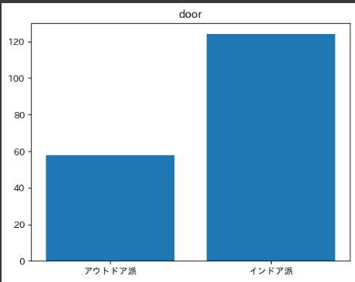
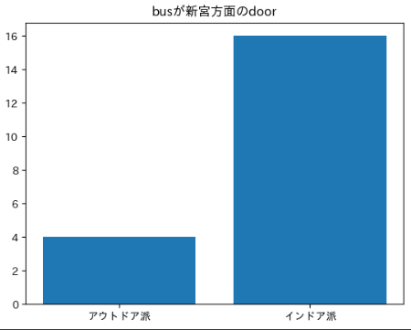
分析
比較をいっぱいしよう！！
普通と比べてどうかな？
他のグループと比べてどうかな？
色々組み合わせてみよう
全体 “bus”が”新宮方面”
共通点を探す
全体に比べて新宮方面はアウトドア派の割合が小さい → 新宮方面の人は”アウトドア派”の人が多い？
他にもあるかもね

